Slide 1
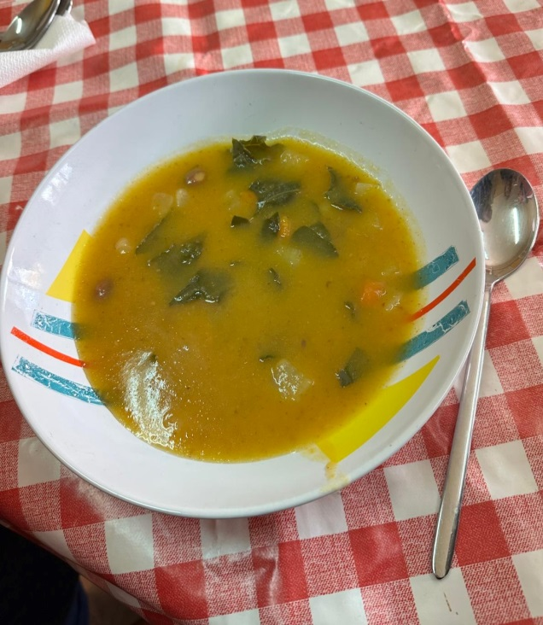
Desafio ASS 2022/2023
“Receitas Sustentáveis, têm Tradição”
TÍTULO DA RECEITA: Sopa à Portuguesa
INGREDIENTES:
- 2 batatas
- 1 cebola
- 1 alho francês
- 3 cenouras
- 1 nabo
Modo de preparação:
Lavar bem os legumes. Cozer tudo e triturar. Depois cortar uma couve
portuguesa, a cenoura aos bocadinhos e levar ao lume para cozer.
Também se pode por feijão encarnado quando se põe a couve a cozer.
FOTO DO PRATO FINALIZADO
https://alimentacaosaudavelesustentavel.abae.pt/desafios-2022-2023/receitas-sustentaveis/

Slide 2
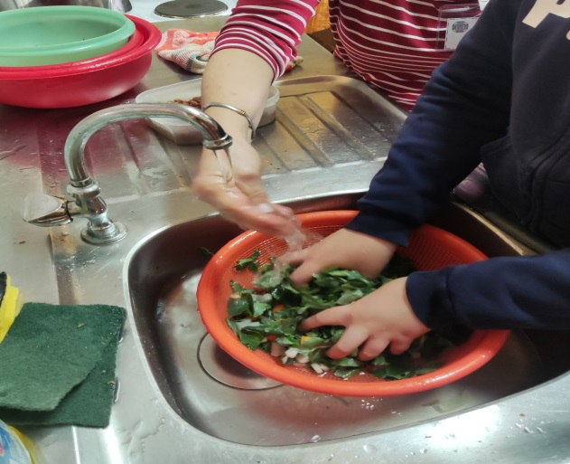
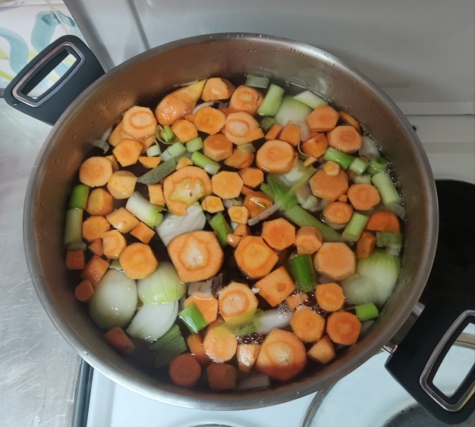
Desafio ASS 2022/2023
“Receitas Sustentáveis, têm Tradição”
PROCEDIMENTOS:
1º) Lavar bem os legumes.
2º) Cozer tudo e triturar.
Imagem da preparação
Lavagem dos legumes
Cozedura da sopa
https://alimentacaosaudavelesustentavel.abae.pt/desafios-2022-2023/receitas-sustentaveis/

Slide 3
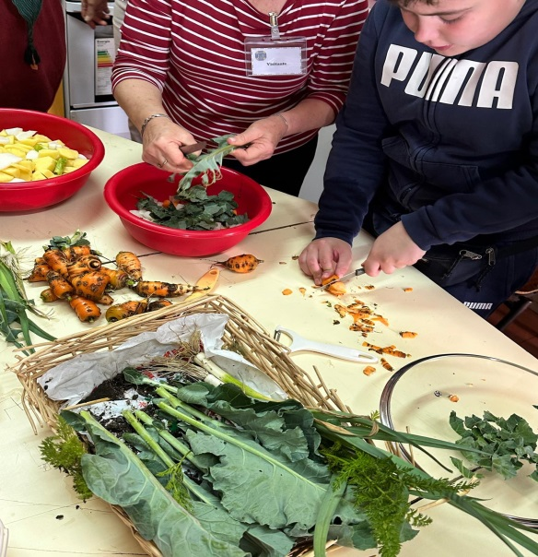
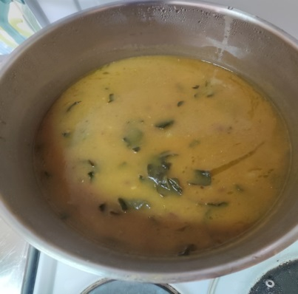
Desafio ASS 2022/2023
“Receitas Sustentáveis, têm Tradição”
PROCEDIMENTOS:
3º) Depois cortar uma couve
portuguesa, a cenoura aos bocadinhos e levar ao lume para cozer.
4º) Também se pode por feijão encarnado quando se põe a couve
a cozer.
Corte da couve portuguesa e da cenoura aos bocadinhos
Cozedura da couve com feijão
https://alimentacaosaudavelesustentavel.abae.pt/desafios-2022-2023/receitas-sustentaveis/

Slide 4
Desafio ASS 2022/2023
“Receitas Sustentáveis, têm Tradição”
PROCEDIMENTOS:
5º) Prato finalizado.
Sopa à Portuguesa
https://alimentacaosaudavelesustentavel.abae.pt/desafios-2022-2023/receitas-sustentaveis/

